Slide 1
Народные обряды и праздники как средство нравственного воспитания детей дошкольного возраста автор практики
Мормоль Ольга Юрьевна музыкальный руководитель
МБДОУ «Детский сад №11 «Вишенка» г. Назарово

Slide 2
«Воспитание, лишенное народных корней – бессильно»
К. Д. Ушинский

Slide 3
Цель практики
Создание условий для формирования нравственных норм дошкольников в процессе организации народных обрядов и праздников.

Slide 4
Задачи
Знакомить детей с культурой и историей своего народа
Формировать такие нравственные качества как доброта, трудолюбие, милосердие, уважение, правдивость;
Формировать нравственные чувства: сопереживание близким людям, родному дому, природе; добросердечность, любовь, вера;
Формировать нравственные убеждения: способность к различению добра и зла, долг, справедливость;
Формировать нравственные привычки, умения и навыки.
Вовлечь родителей в совместную деятельность с ДОУ по духовно-нравственному воспитанию детей.

Slide 5
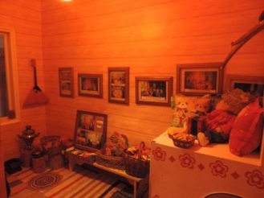
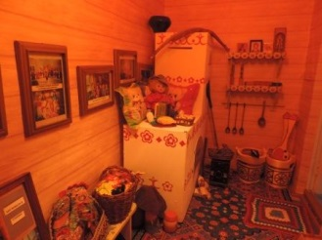
МУЗЕЙ РУССКОГО БЫТА

Slide 6
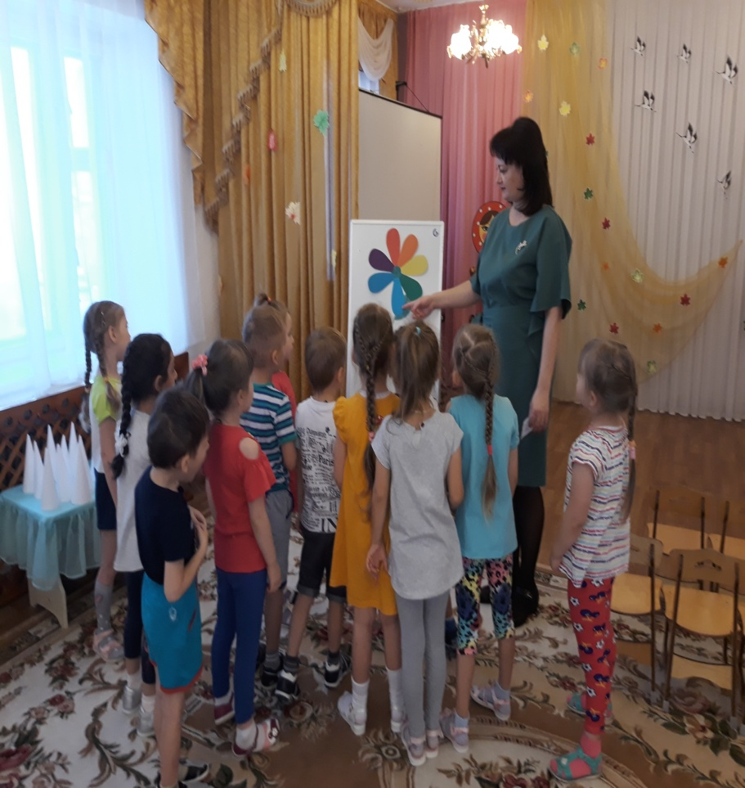
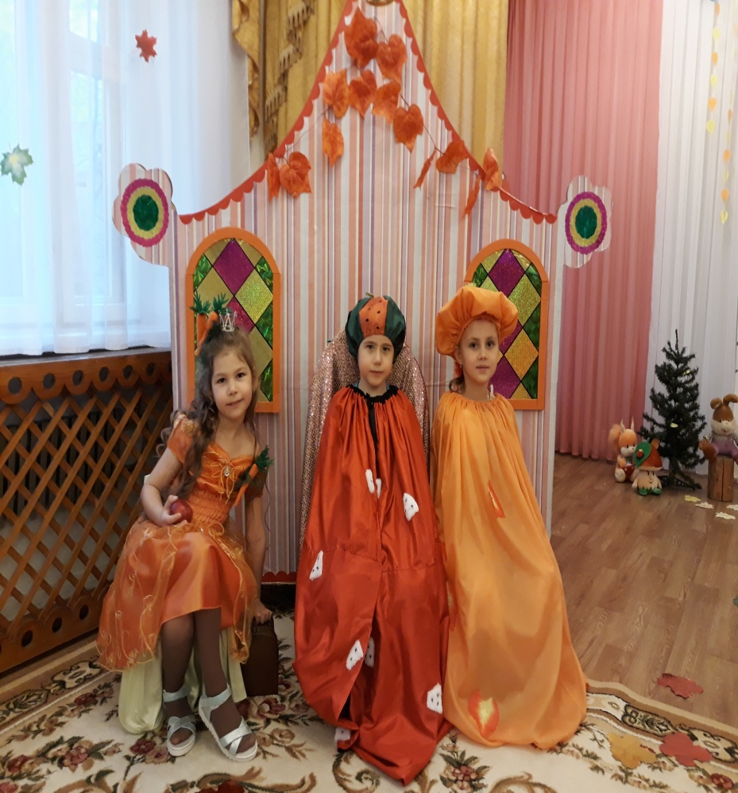

Slide 7


Slide 8
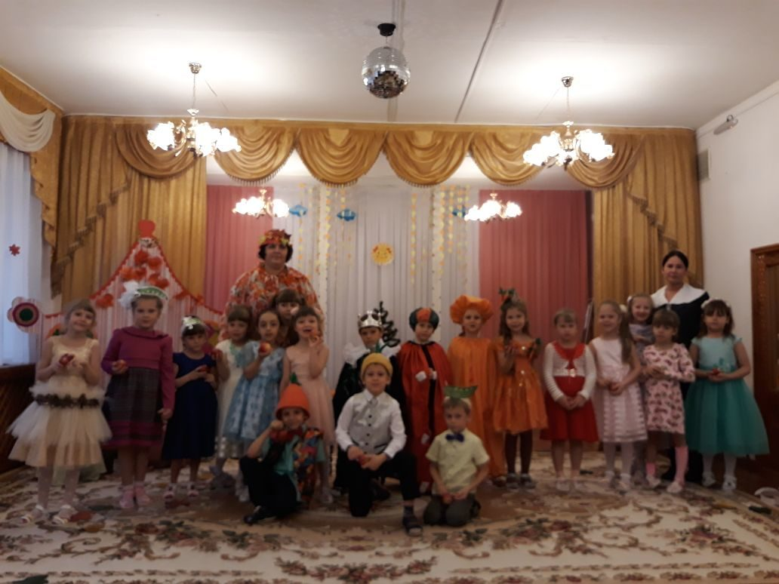
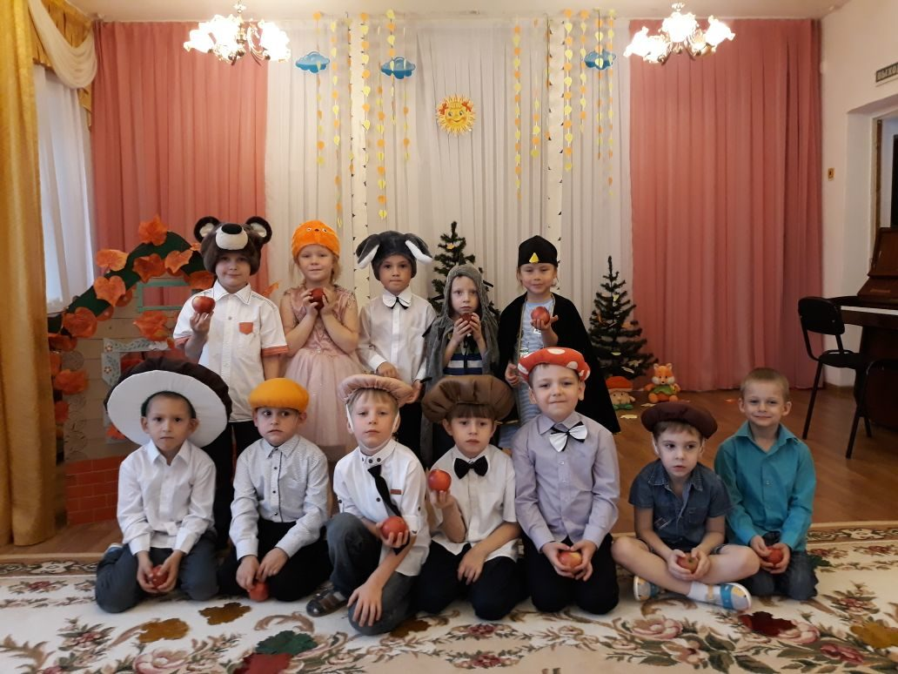
ОСЕНИНЫ

Slide 9
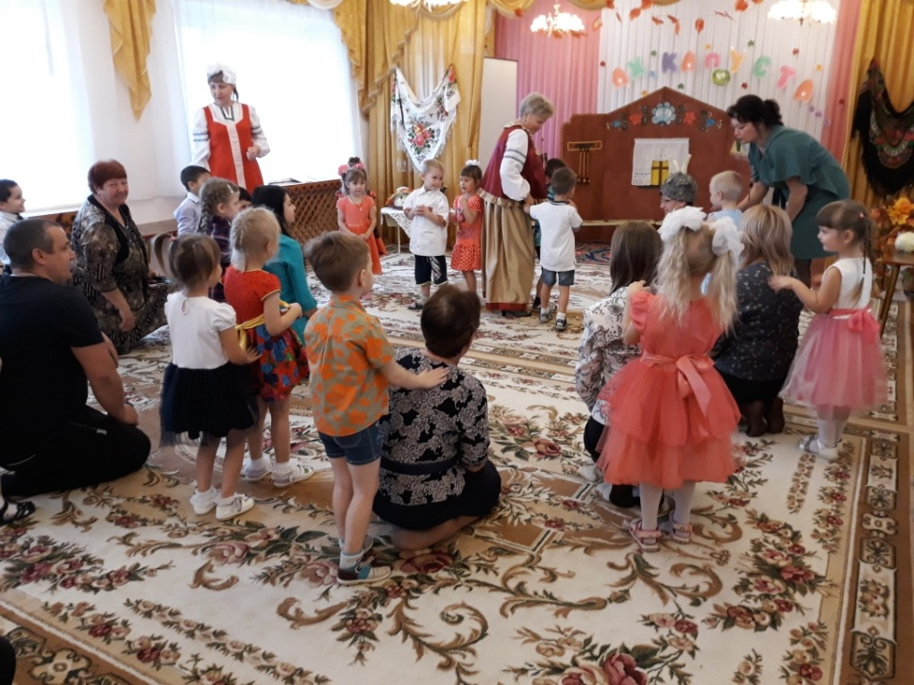
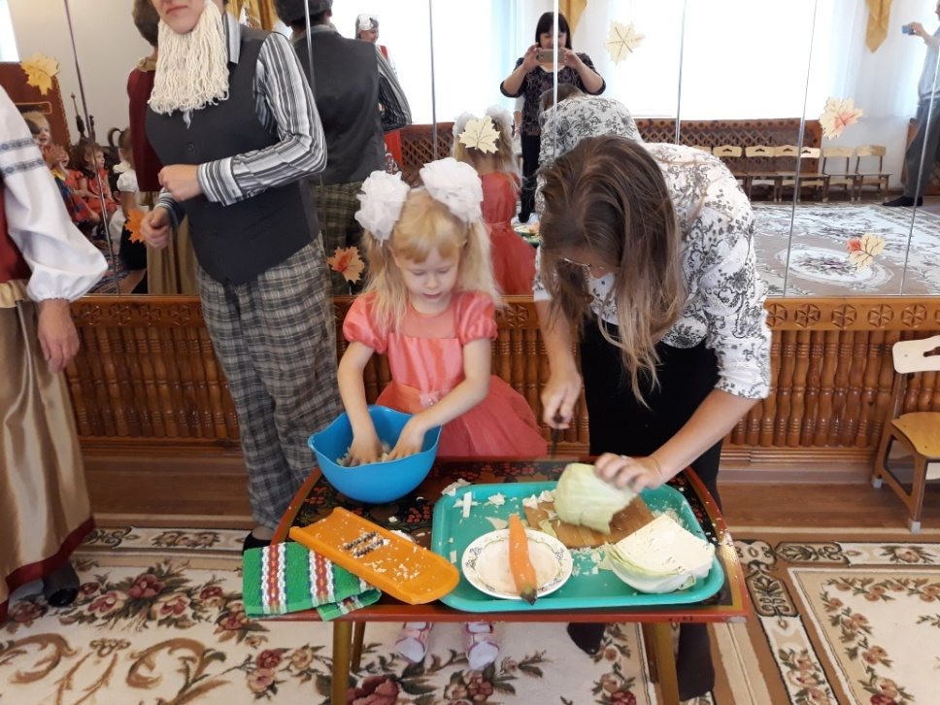
КАПУСТНЫЕ ПОСИДЕЛКИ

Slide 10
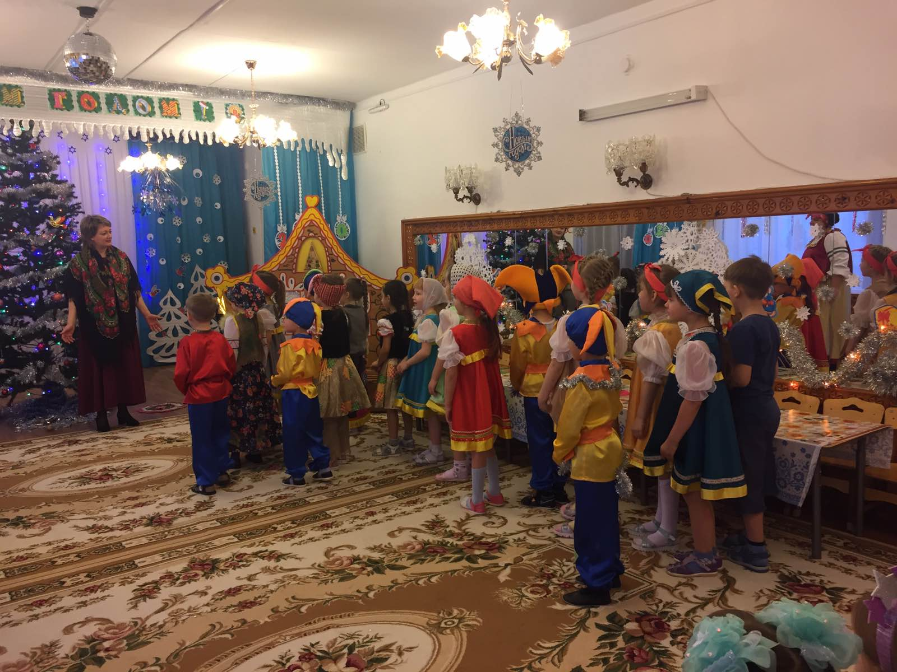
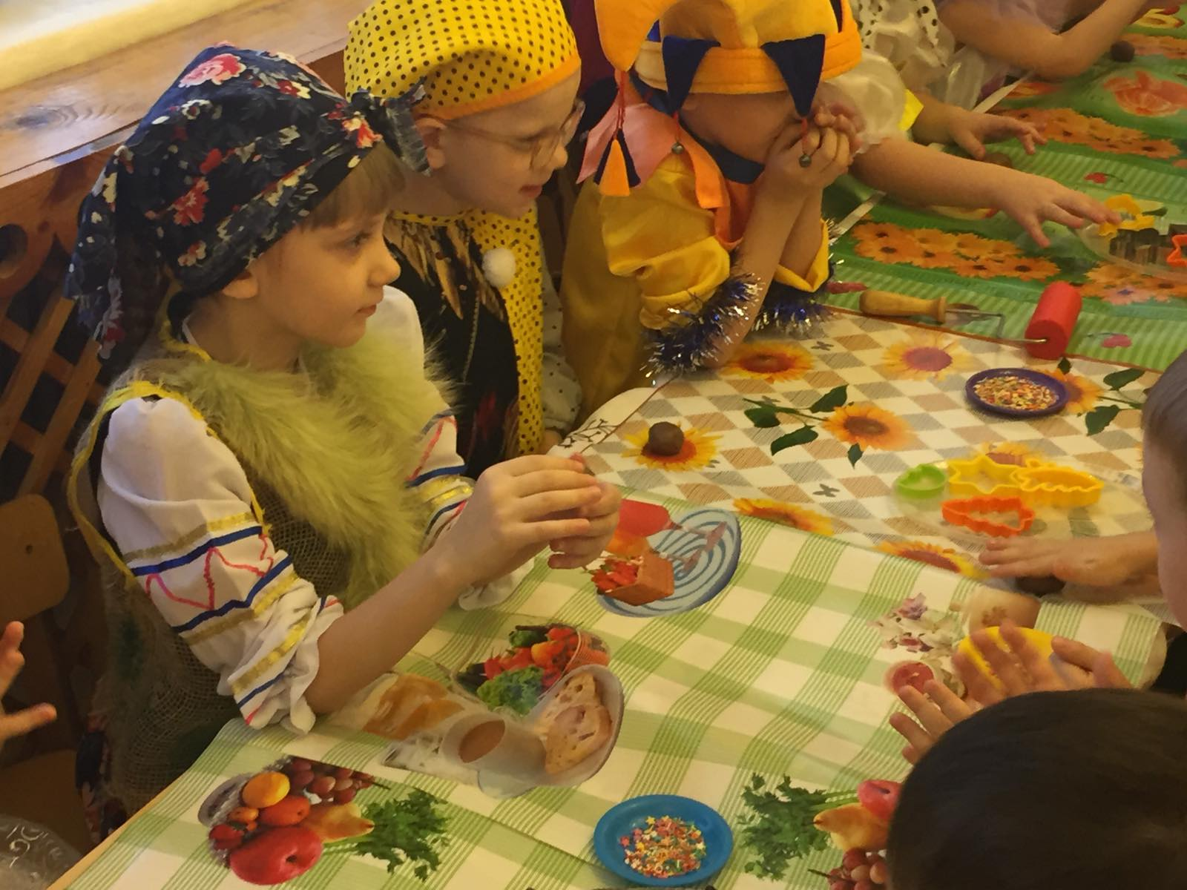
СВЯТКИ-КОЛЯДКИ

Slide 11
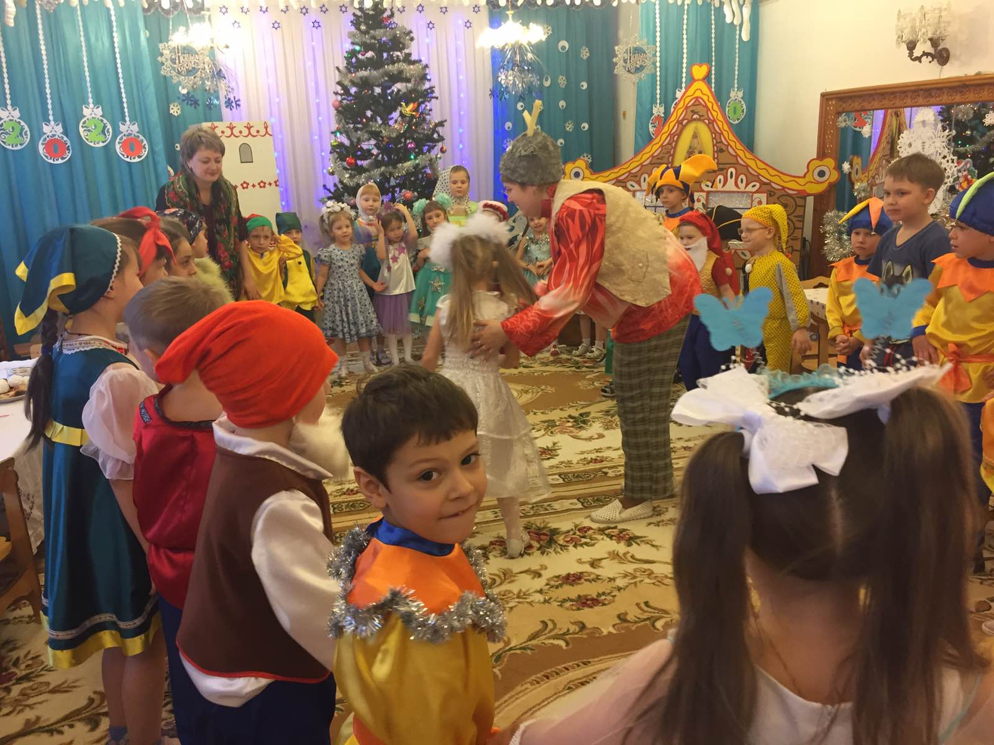
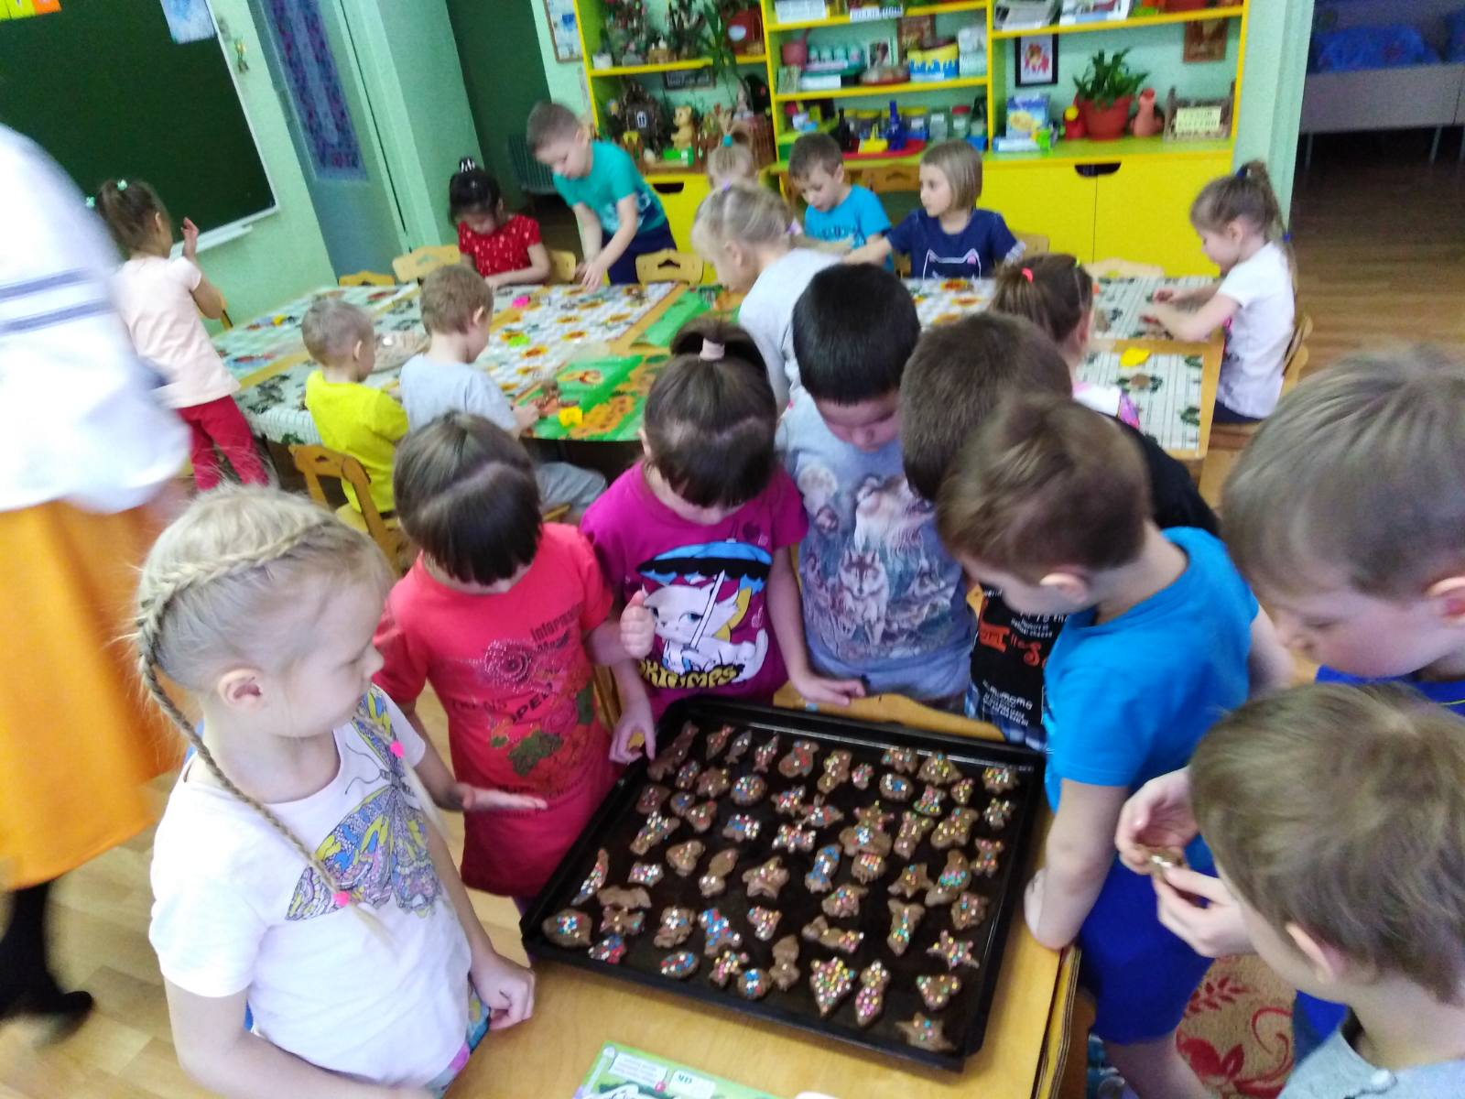

Slide 12
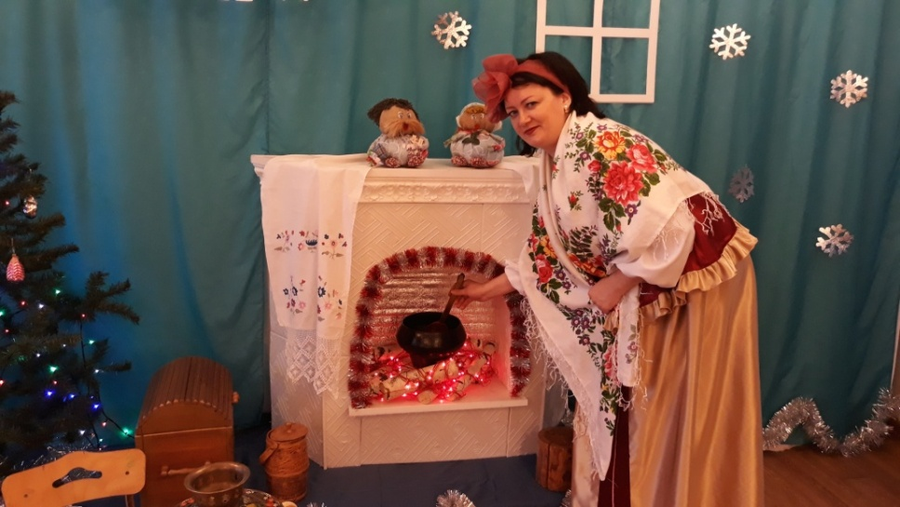
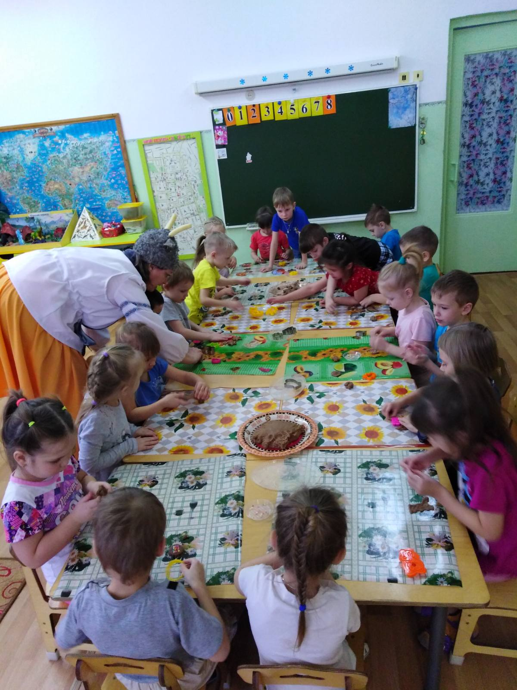

Slide 13
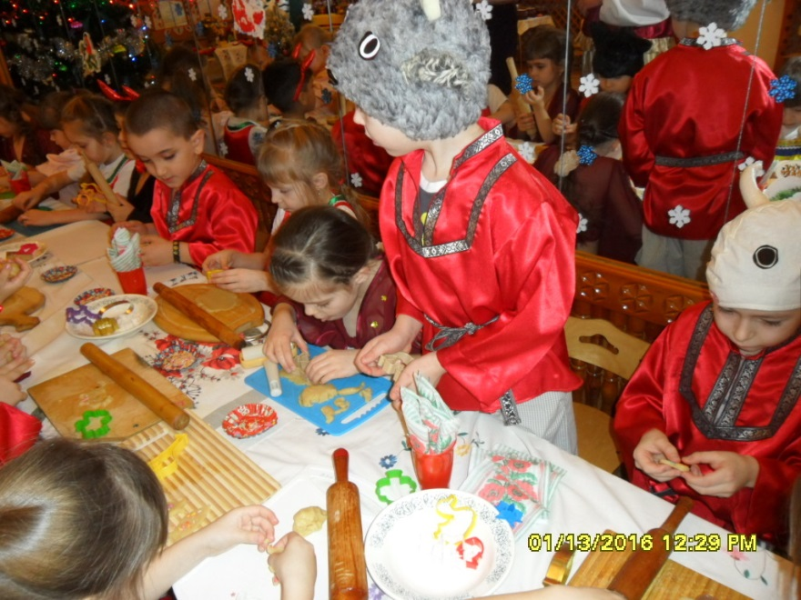
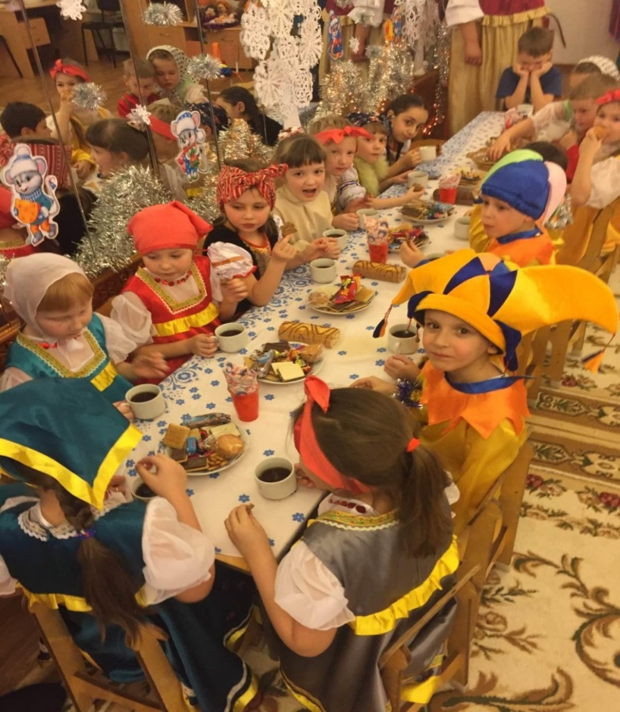

Slide 14
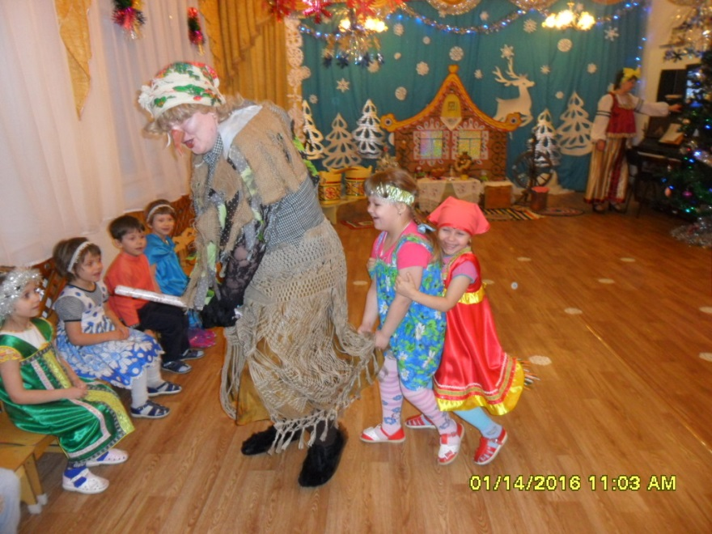
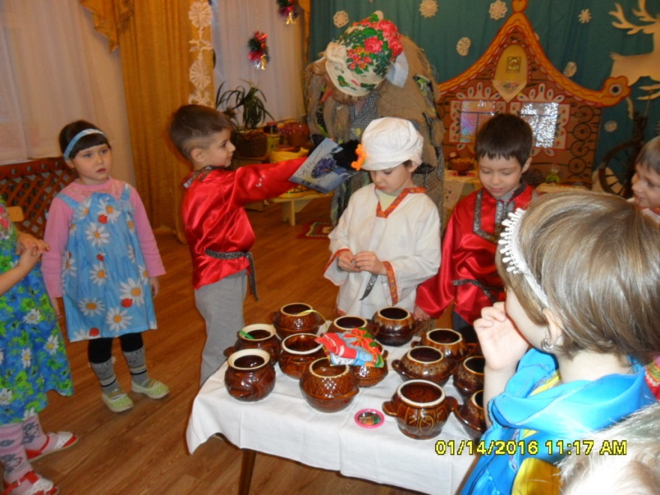

Slide 15
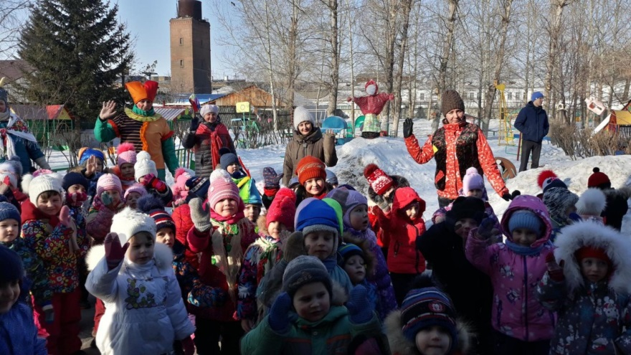
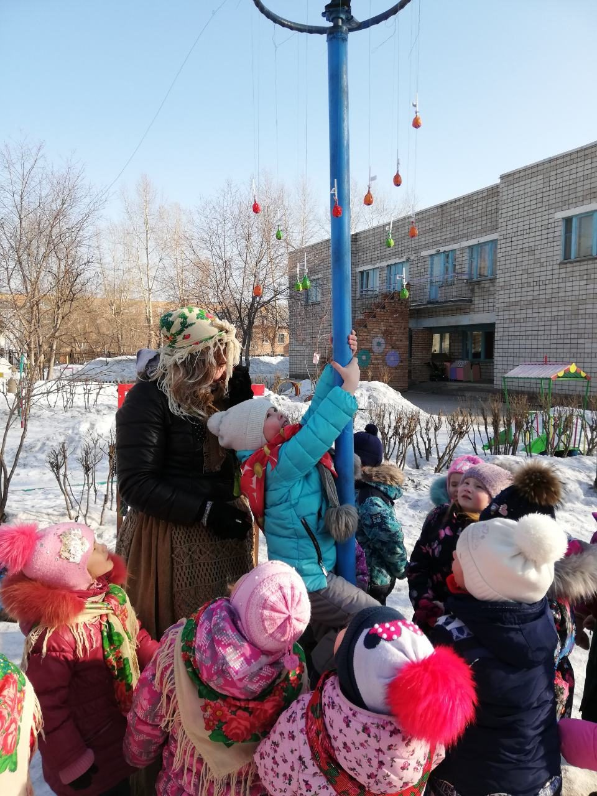
МАСЛЕНИЦА

Slide 16
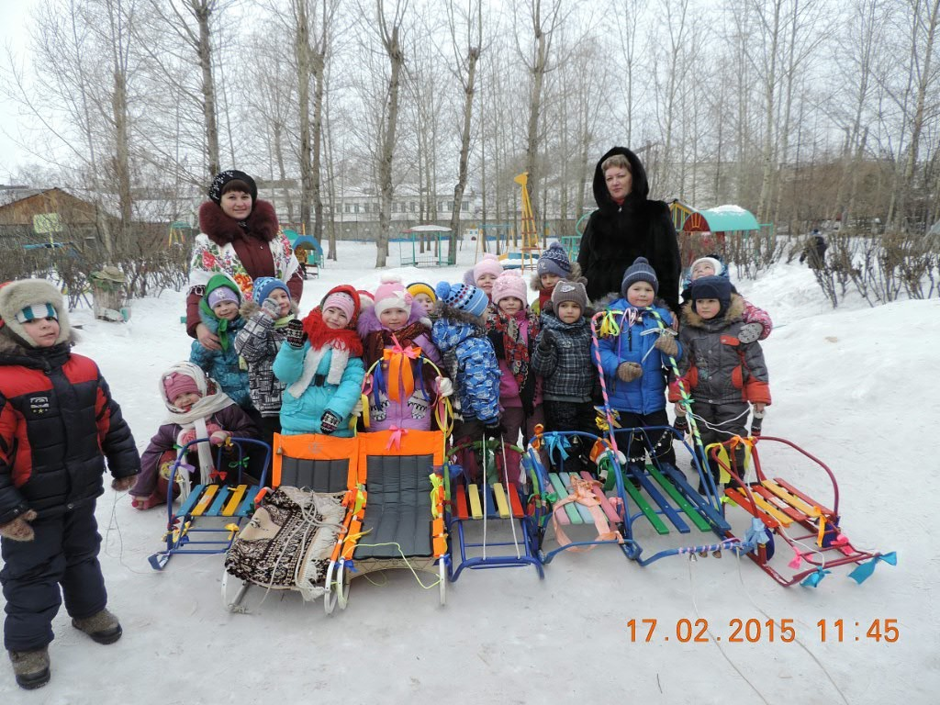
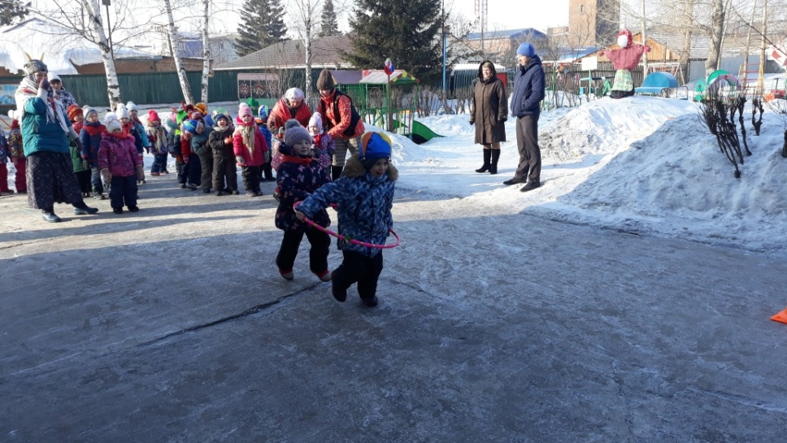

Slide 17
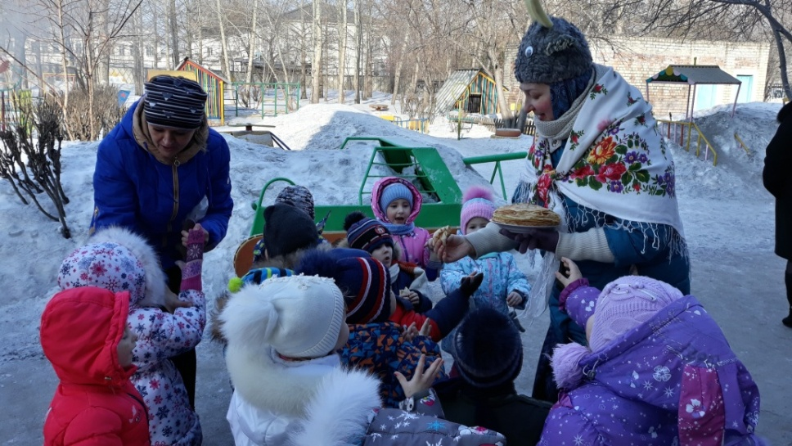
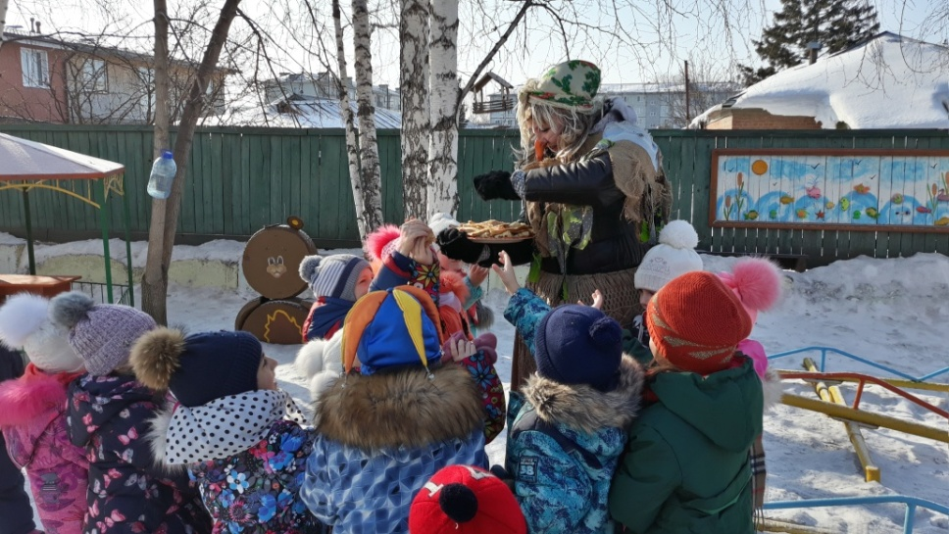

Slide 18
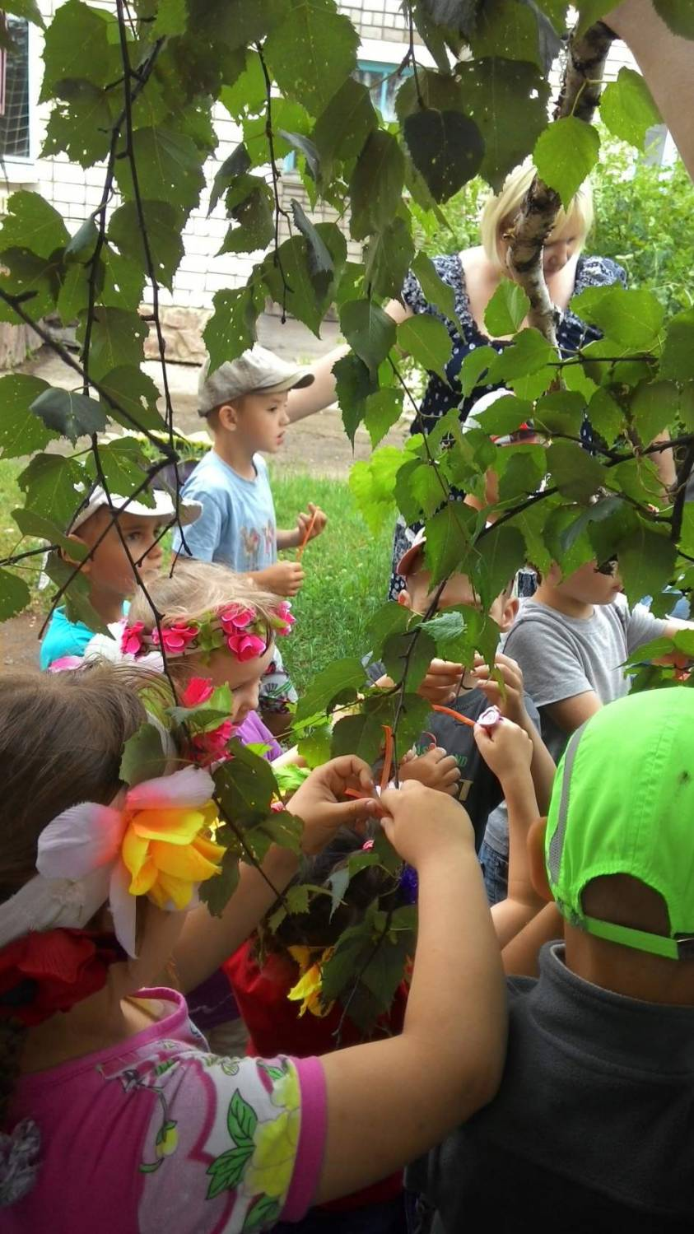
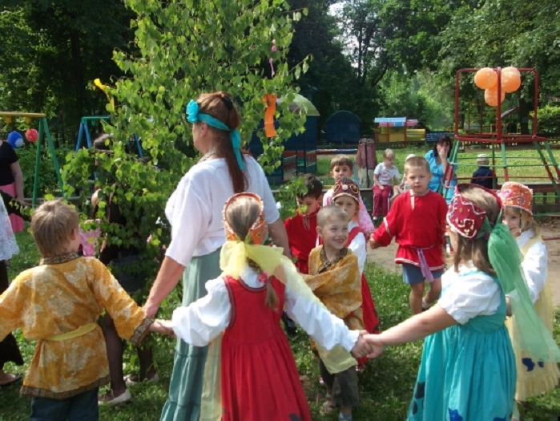
Троица-праздник березки

Slide 19
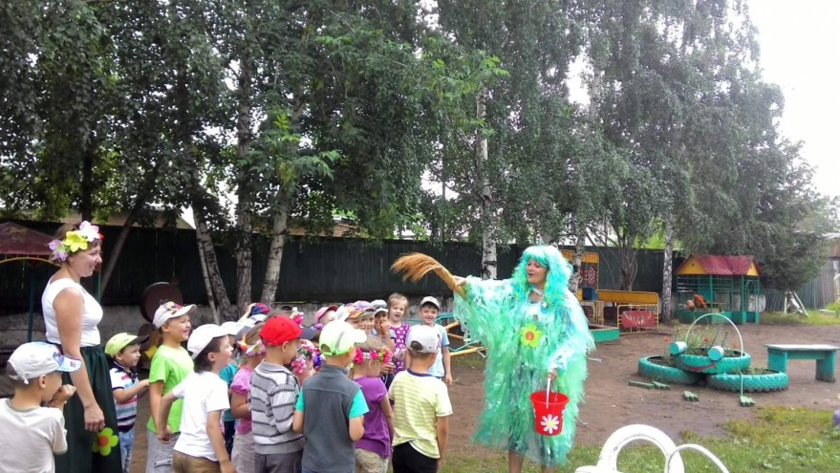
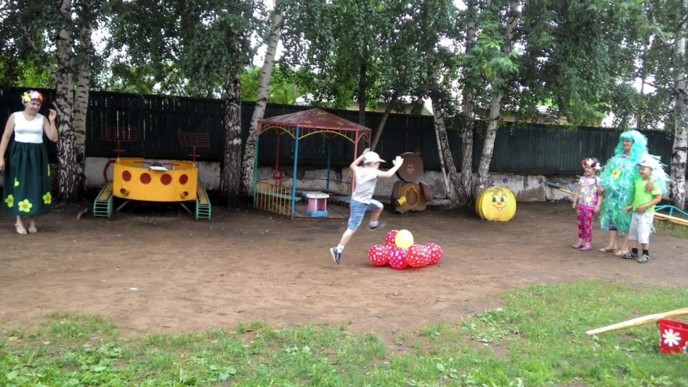
ИВАН КУПАЛА

Slide 20
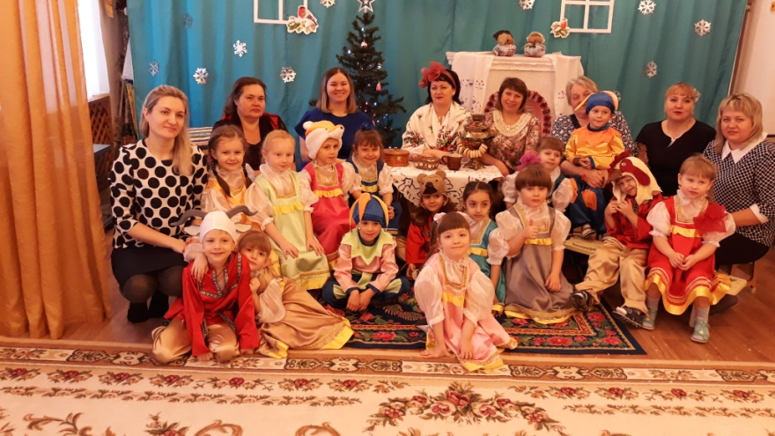
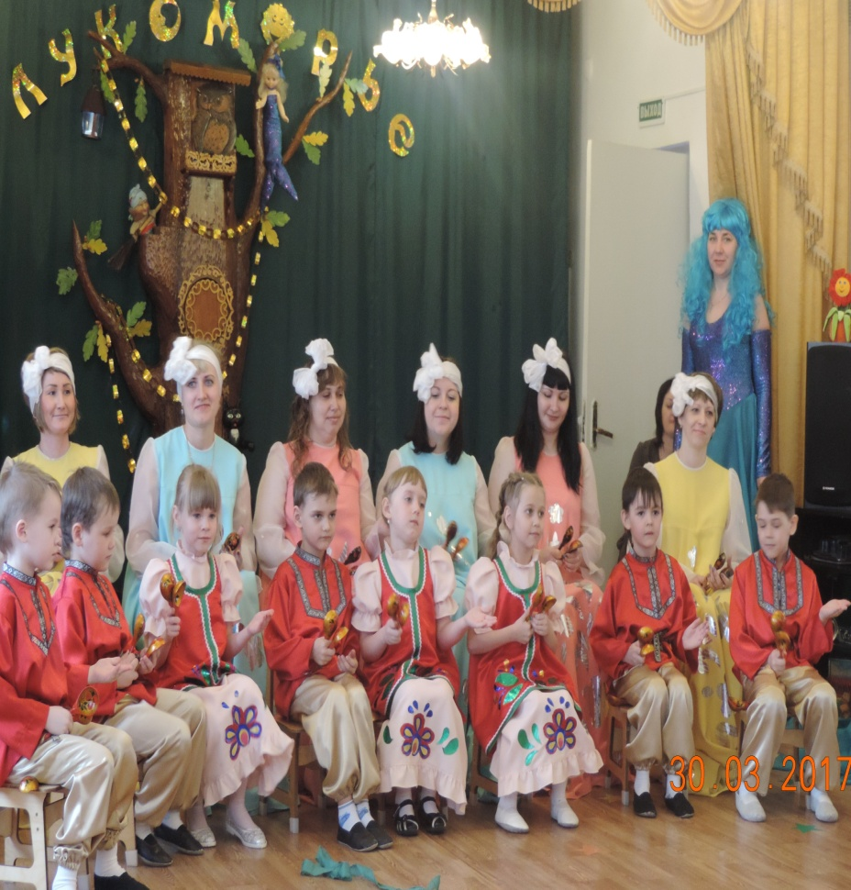

Slide 21


Slide 22
Результаты
Знают и могут пересказать основные события, относящиеся к народным праздникам.
Имеют представление о народных традициях, обычаях, народных играх.
Обладают нравственными качествами: трудолюбие, терпение, ответственность, послушание.
Умение прощать, сопереживать, сочувствовать.
Почитают родителей.
Различают добро и зло.
Уважают старших.
Толерантно относятся к сверстникам и взрослым в ходе совместных праздников.

Slide 23
Карта динамики результатов
 |  | Знают и умеют пересказать основные события, относящиеся к народным праздникам |  | Имеют представление о народных традициях, народных играх играх |  | Обладают нравственными качествами: трудолюбие, терпение, ответственность, послушание |  | Умение прощать, сопереживать, сочувствовать |  | Почитают родителей Уважают старших |  | Самостоятельно проявляют стремление творить добро. Различают добро и зло |  | Толерантное отношение к сверстникам и взрослым в ходе совместных праздников |  | средний балл
№ | ФИ ребенка | 1-ый срез | 2 срез | 1 срез | 2 срез | 1 срез | 2 срез | 1 срез | 2 срез | 1 срез | 2 срез | 1 срез | 2 срез | 1-ый срез | 2 срез | 1срез | 2 срез
1
2
3
4
5
6
7
8
9
10
 | средний балл

Slide 24
СПАСИБО
ЗА ВНИМАНИЕ!!!

